Slide 1









UBND QUẬN DƯƠNG KINH
TRƯỜNG TIỂU HỌC ANH DŨNG
TIẾNG VIỆT
Bài 1: TÔI ĐI HỌC

Slide 2
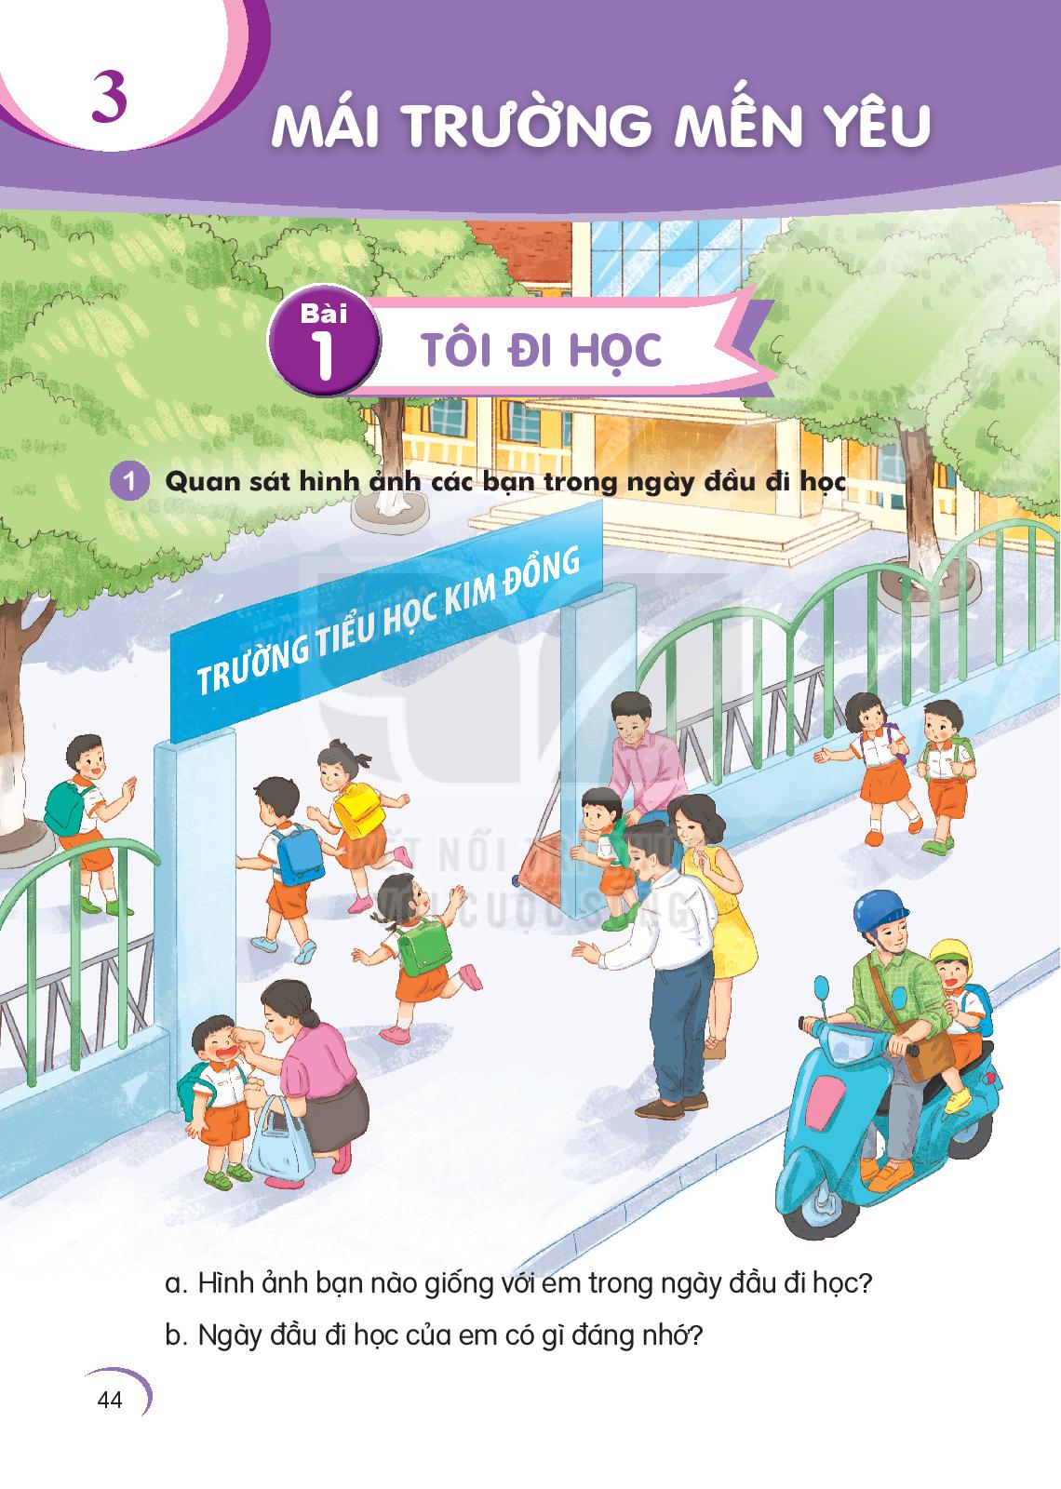

Slide 3

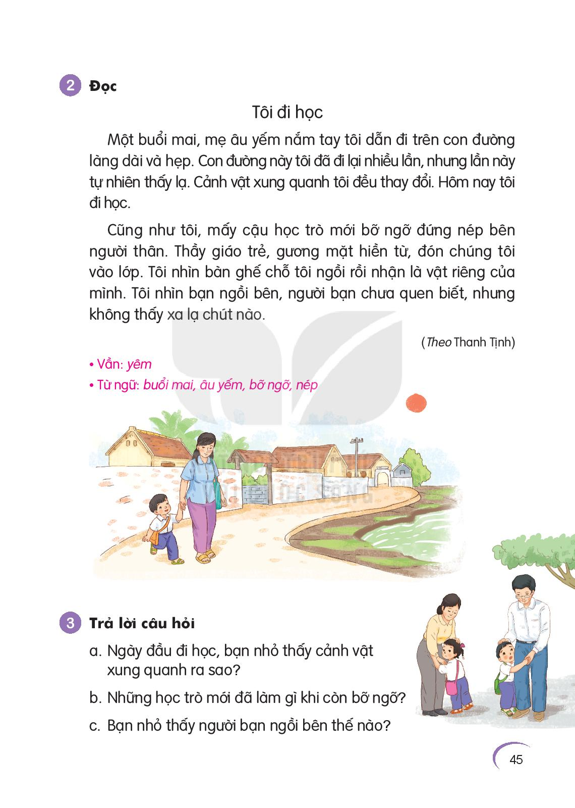

Slide 4
Tôi đi học
Một buổi mai, mẹ âu yếm nắm tay tôi dẫn đi trên con đường làng dài và hẹp. Con đường này tôi đã đi lại nhiều lần, nhưng lần này tự nhiên thấy lạ. Cảnh vật xung quanh tôi đều thay đổi. Hôm nay tôi đi học.
Cũng như tôi, mấy cậu học trò mới bỡ ngỡ đứng nép bên người thân. Thầy giáo trẻ, gương mặt hiền từ, đón chúng tôi vào lớp. Tôi nhìn bàn ghế chỗ tôi ngồi rồi nhận là vật riêng của mình. Tôi nhìn bạn ngồi bên, người bạn chưa quen biết, nhưng không thấy xa lạ chút nào.
(Theo Thanh Tịnh)
1
2
3
4
5
6
7
8

Slide 5
Tôi đi học
Một buổi mai, mẹ âu yếm nắm tay tôi dẫn đi trên con đường làng dài và hẹp. Con đường này tôi đã đi lại nhiều lần, nhưng lần này tự nhiên thấy lạ. Cảnh vật xung quanh tôi đều thay đổi. Hôm nay tôi đi học.
Cũng như tôi, mấy cậu học trò mới bỡ ngỡ đứng nép bên người thân. Thầy giáo trẻ, gương mặt hiền từ, đón chúng tôi vào lớp. Tôi nhìn bàn ghế chỗ tôi ngồi rồi nhận là vật riêng của mình. Tôi nhìn bạn ngồi bên, người bạn chưa quen biết, nhưng không thấy xa lạ chút. (Theo Thanh Tịnh)
1
2

Slide 6
b. Những học trò mới đã làm gì khi còn bỡ ngỡ?
c. Bạn nhỏ thấy người bạn ngồi bên thế nào?
a. Ngày đầu đi học, bạn nhỏ thấy cảnh vật xung quanh ra sao?

Slide 7
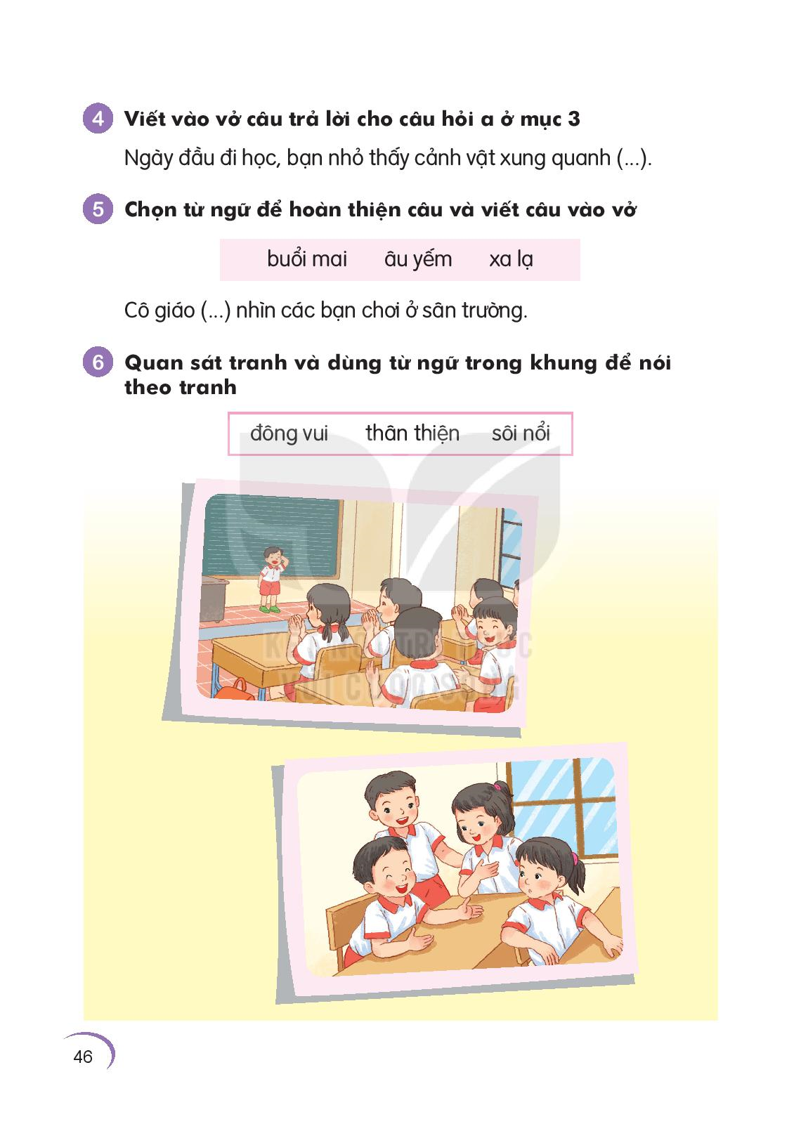
thay đổi.

Slide 8
âu yếm
Cô giáo ……......... nhìn các bạn chơi ở sân trường.

Slide 9
6. Quan sát tranh và dùng từ ngữ trong khung để nói theo tranh
đông vui thân thiện sôi nổi

Slide 10
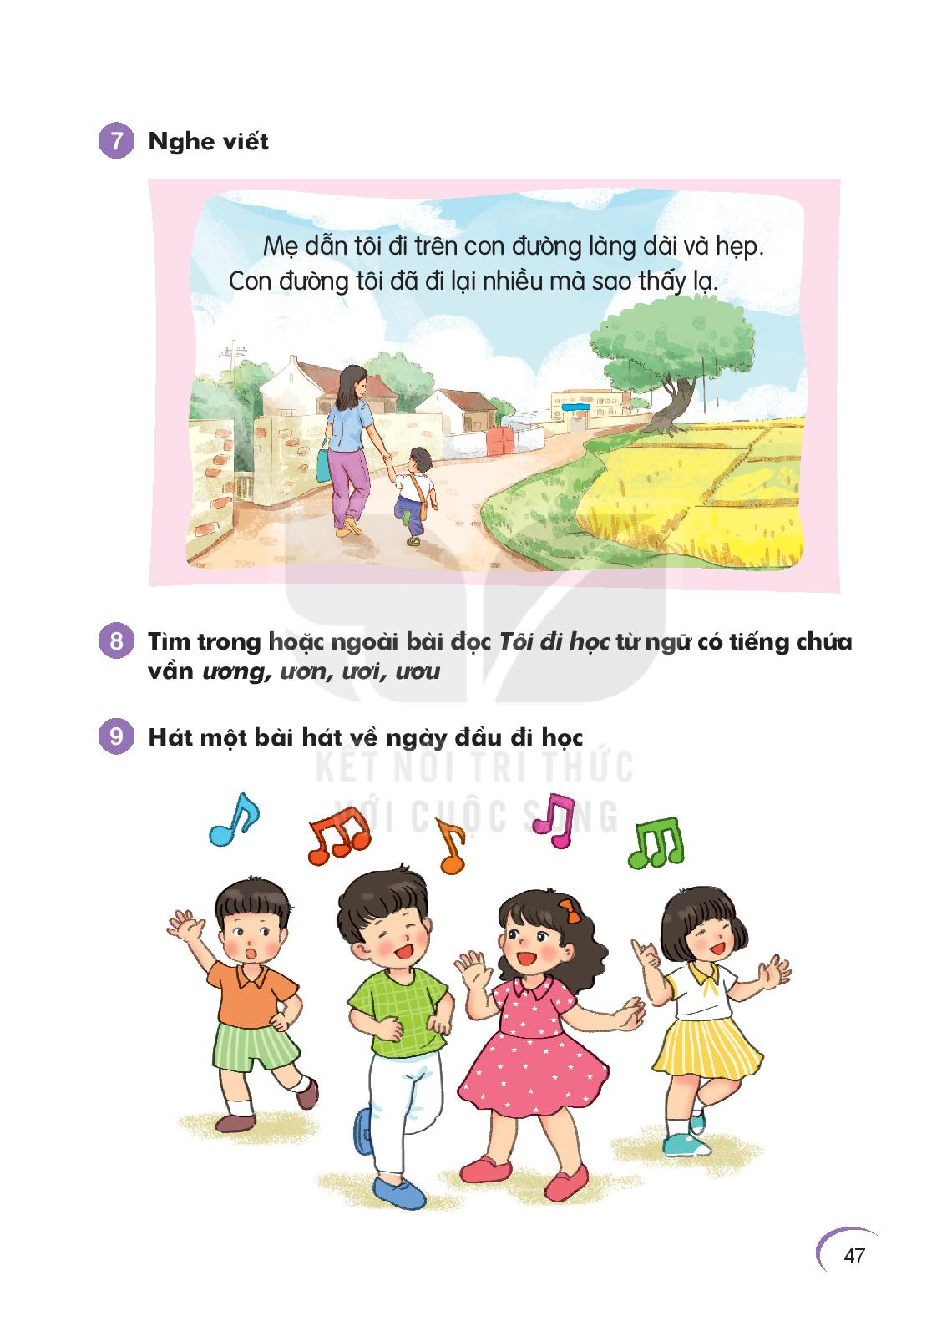
Nghe viết

Slide 11


Slide 12
ương: con đường, nương rẫy, …..
ươn: vươn tay, con lươn,……
ươi: vui tươi, số mười, …..
ươu: con hươu, con khướu…..

